Slide 1
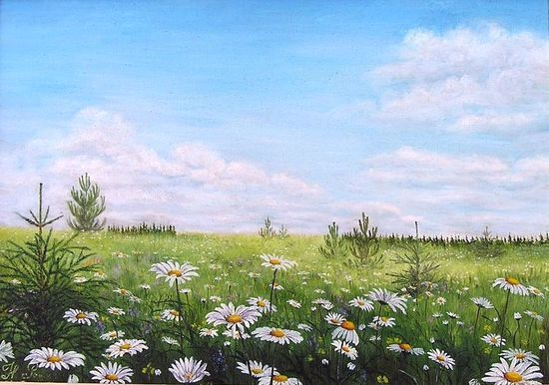
МКУК «Оричевская районная ЦБС» Центр правовой информации
Фотоконкурс
«Хорошо работали – хорошо отдыхаем»
2014

Slide 2
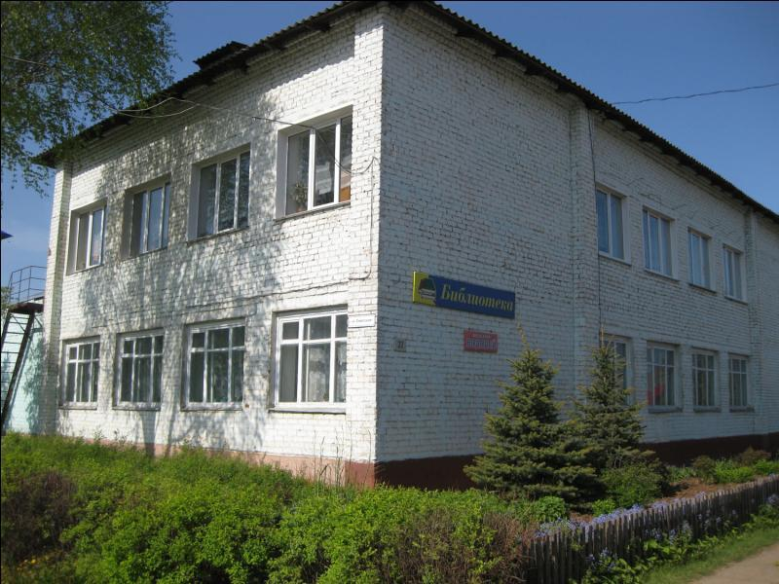

Slide 3
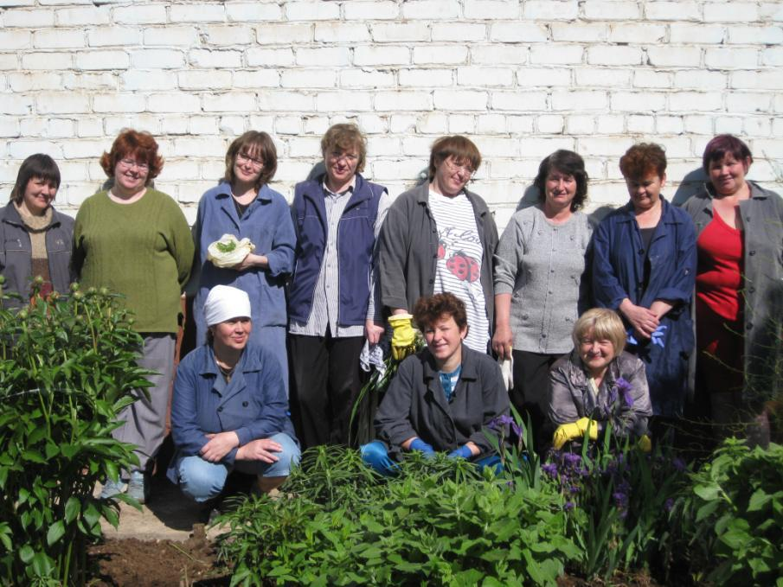
Поработали мы дружно,
Зацвести цветочкам нужно.

Slide 4
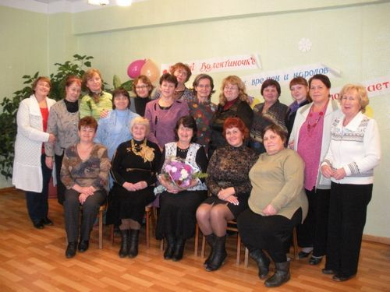
Вместе дружная семья!

Slide 5
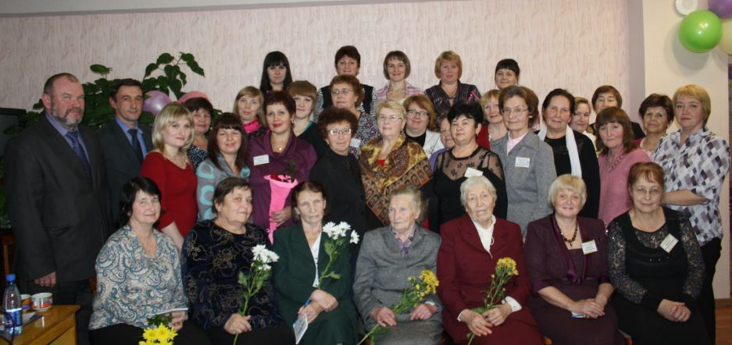
Всегда рады гостям

Slide 6
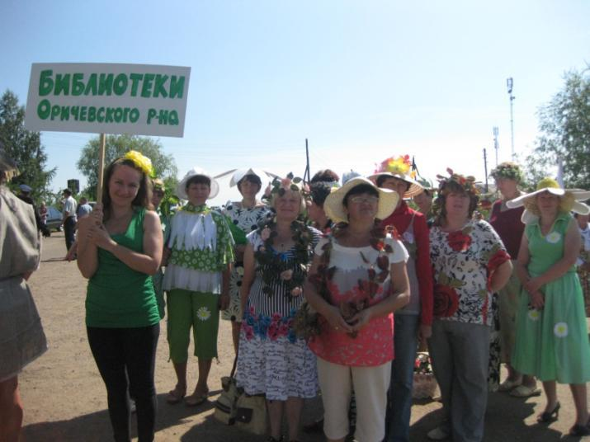
«Истобенский огурец» гремит на всю Россию, Библиотекари на нём наряжены красиво.

Slide 7
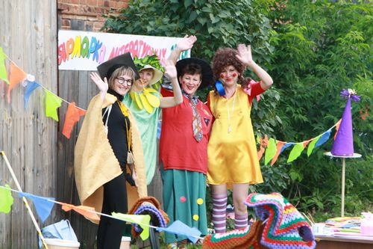
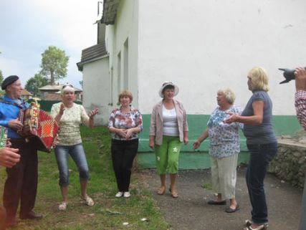
Сами отдыхаем и детишек развлекаем
Гармонь. Сыграй-ка громко, Чтоб в соседних деревнях От песни этой звонкой, Танцевали на лугах.

Slide 8
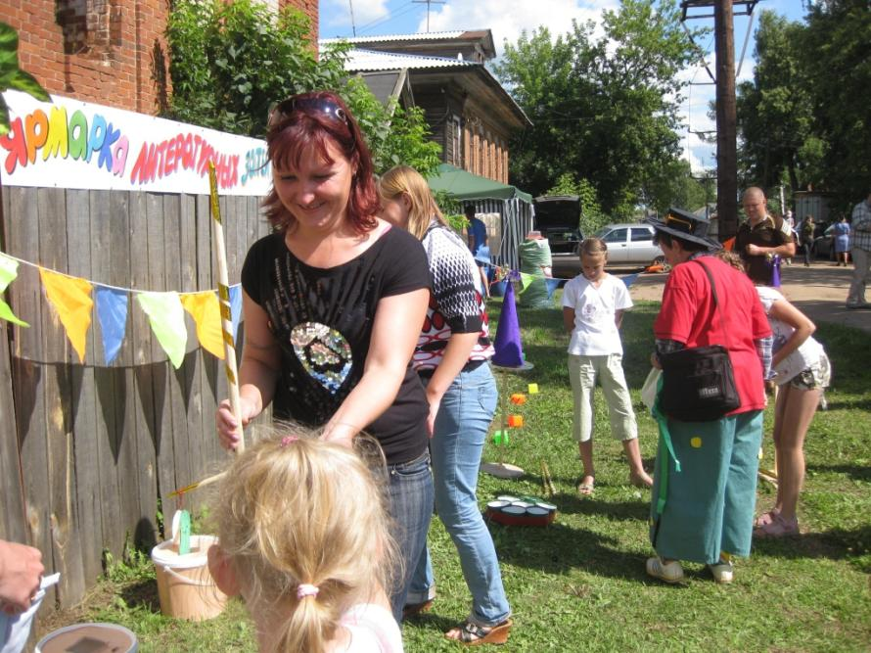

Slide 9
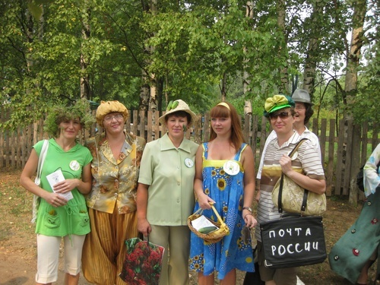
Молодец, молодец
Истобенский огурец

Slide 10
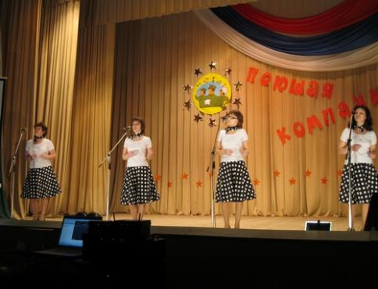
Поющие библиотекари – это круто!

Slide 11
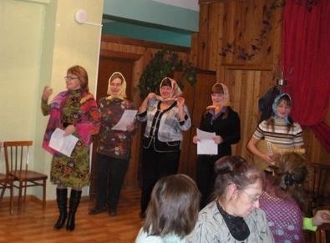
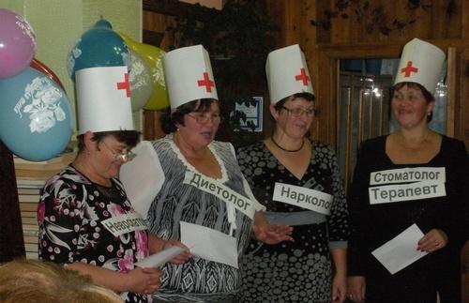
Шуточные поздравления коллегам

Slide 12
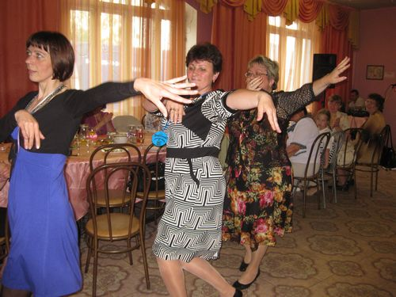
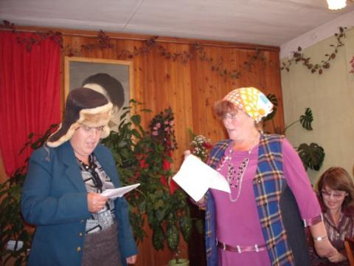
Взявшись за руки, бегом В круговую в пляс пойдем.

Slide 13
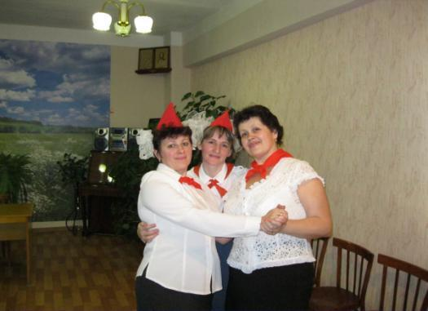
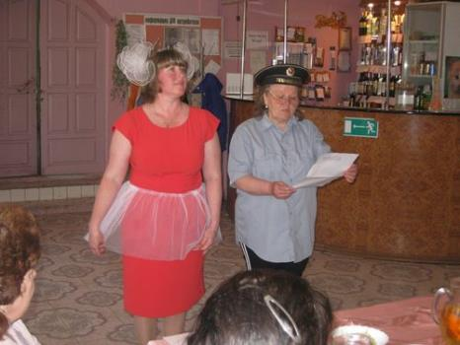
-Будь готов! -Всегда готов!

Slide 14
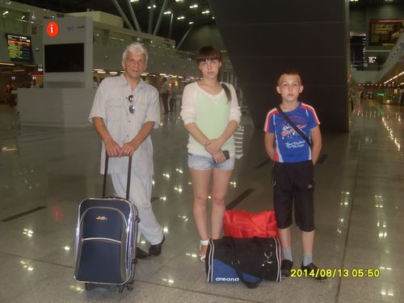
Уеду я в просторы дальние. Морских услышу чаек гам.

Slide 15
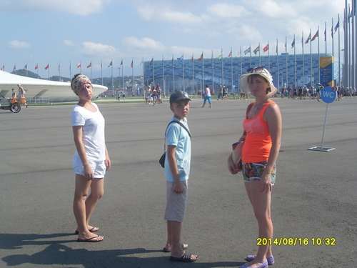

Slide 16
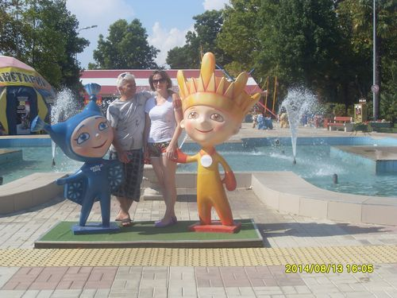
Талисманы игр спортивных вместе с нами в один ряд. Не могли пройти мы мимо- каждый этой встрече рад!

Slide 17
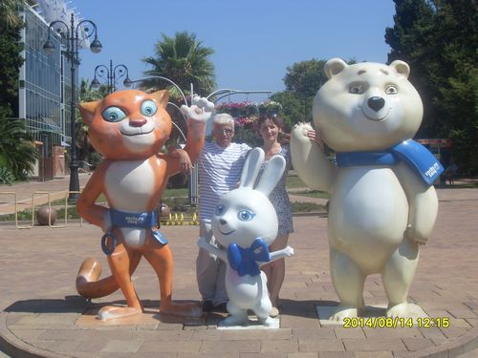

Slide 18
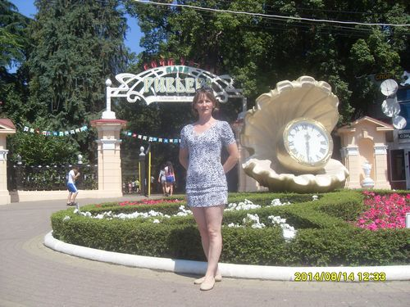

Slide 19
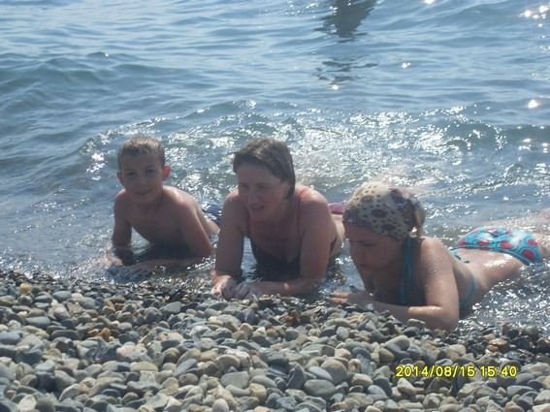
О, это ласковое море!

Slide 20
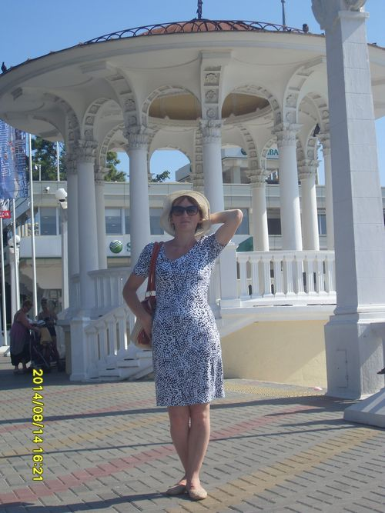

Slide 21
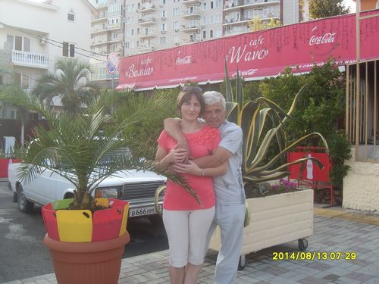
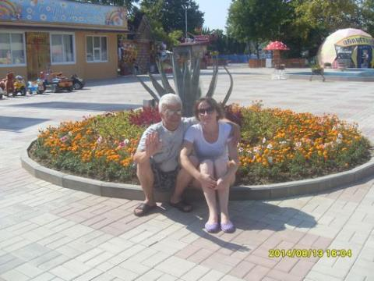
Нам хорошо с тобой вдвоём – вон улыбаемся на фото.

Slide 22
Нам летом захотелось авантюры – Поехали втроём мы в Кучугуры

Slide 23
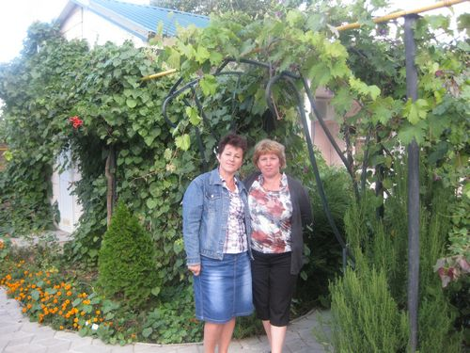

Slide 24
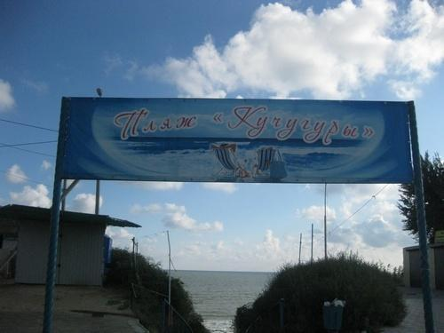
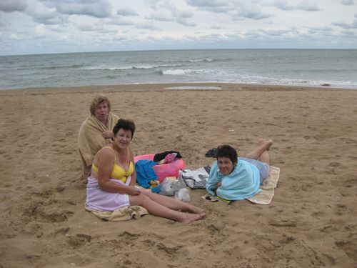
Трое отважных девчат В холод у моря лежат.
Чтоб на солнце
поджарить фигуры,
Мы уехали аж в
Кучугуры

Slide 25
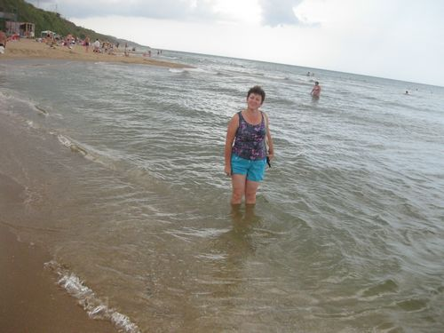
И волны – о берег, и пена кипела. Мне море о чём-то несбыточном пело.

Slide 26
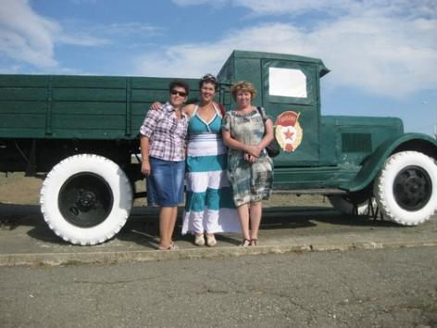
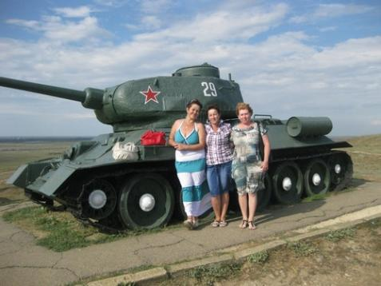
Боевые девчонки

Slide 27
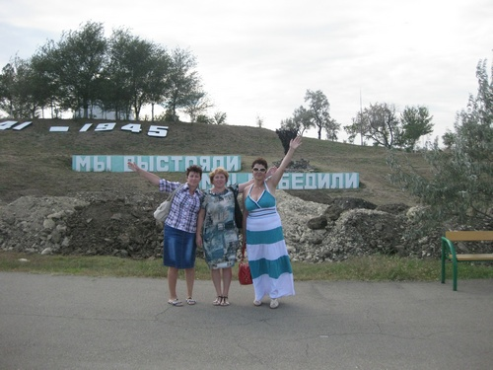
Победа за нами!

Slide 28
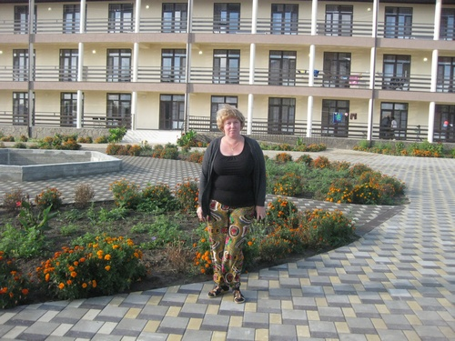
«А я иду такая вся Дольче Габбана»

Slide 29
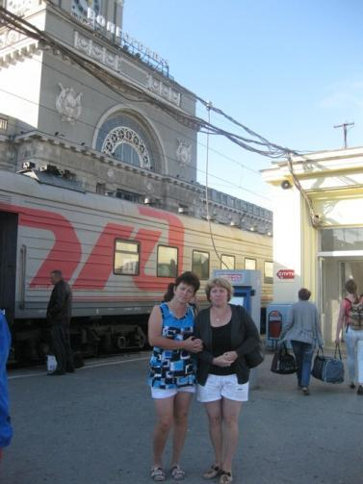
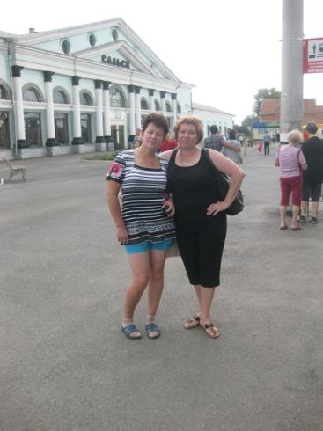
Вокзал меня в дорогу провожал, Стремительно колёса застучали.

Slide 30
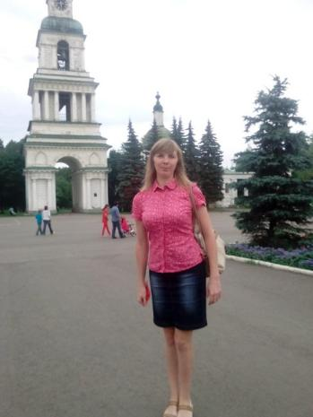
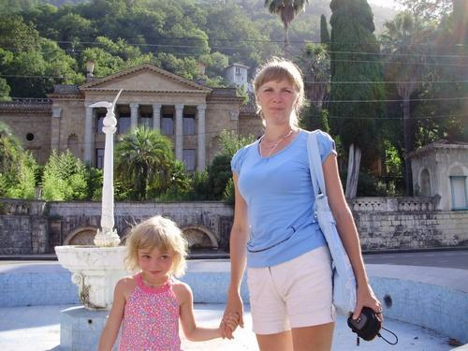
Я в отпуске! Ура! Ура! Долой работу и заботы!

Slide 31
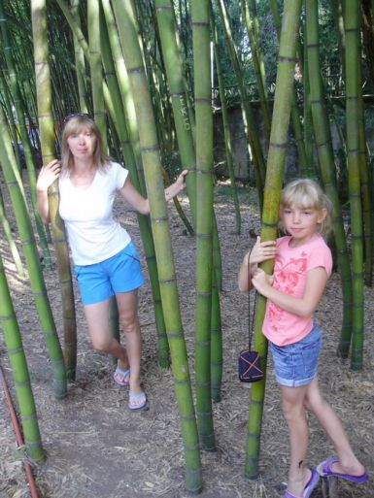
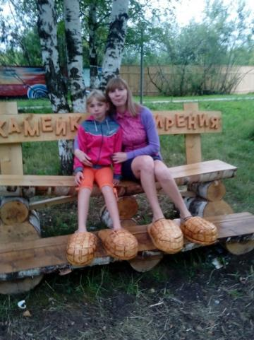
Посидим рядком, поговорим ладком.

Slide 32
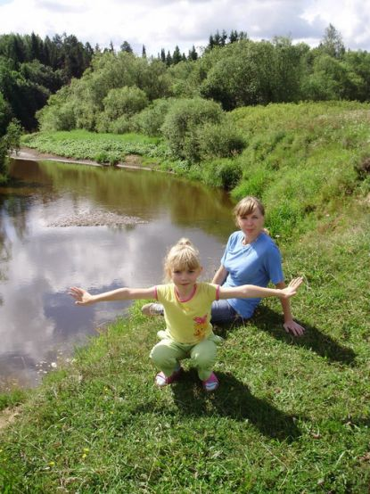
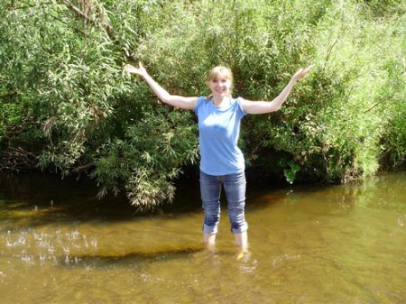
Здравствуй, лето! Сколько солнца! Сколько света! Сколько зелени кругом! Что же это? Это Лето. Наконец спешит к нам в дом.

Slide 33
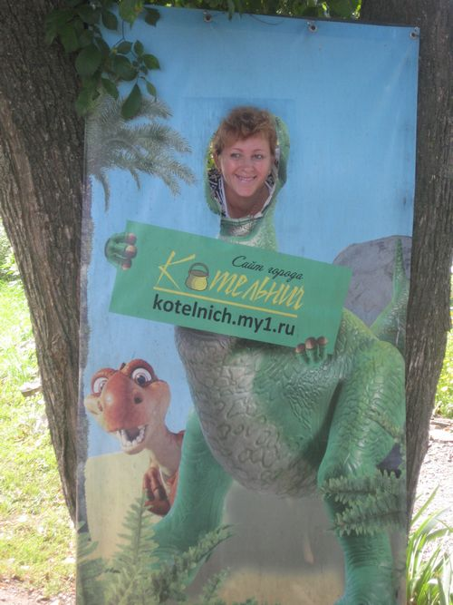
Привет! Это я!

Slide 34
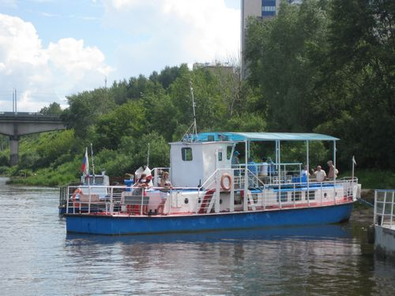
Ах, белый теплоход, бегущая вода Уносишь ты меня – скажи, куда?

Slide 35
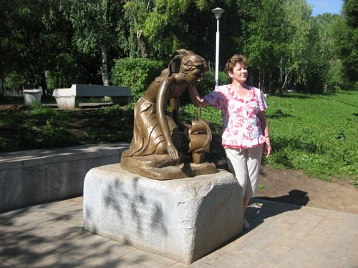

Slide 36
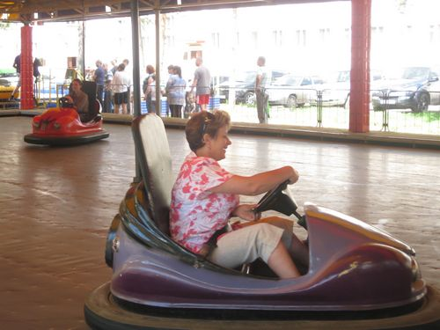
Одну мечту давно в душе лелею (О, дайте мне от зависти пилюль!) : От предвкушенья силы драйва млея, В свою машину сесть самой за руль.

Slide 37
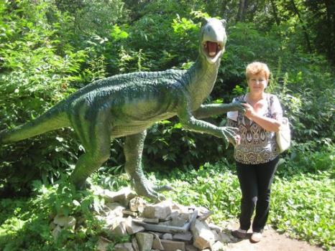
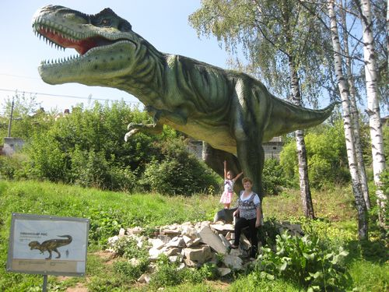
Динозавра я нашла, когда в Динопарк пришла.

Slide 38
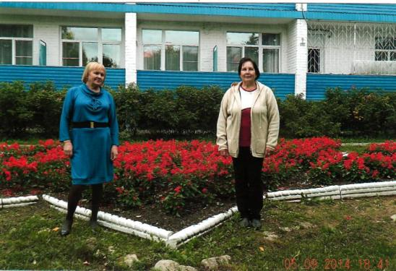
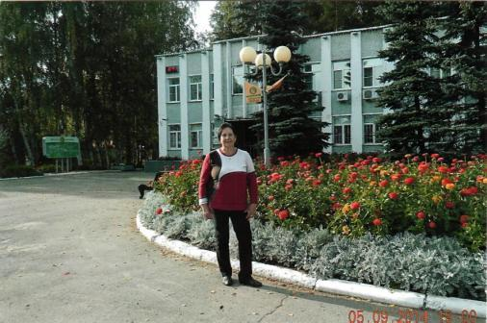
Отдыхая - здоровье поправляю

Slide 39
Лето красное

Slide 40
Хорошо иметь домик в деревне!

Slide 41
Луг, трава, корова Светлый воздух голову кружит. Жаль, что время бешенно летит…

Slide 42
Хожу поливаю, На грядках отдыхаю.

Slide 43
Уха-ха, Уха-ха Будет знатная уха!

Slide 44
А вот и шашлычок…

Slide 45
На воздухе в кругу друзей Отдыхается веселей!
Члены литературно – поэтического клуба «Рябинушка»

Slide 46
В презентации использованы фотографии из личных архивов библиотекарей
Сост. Т.В.Зубарева – библиотекарь ПЦПИ

